Slide 1
ОПЫТ РАБОТЫ
«ВОЛШЕБНИЦА ГЛИНА»
Е.В. СЕРДЮКОВА, ВОСПИТАТЕЛЬ
МУНИЦИПАЛЬНОЕ АВТОНОМНОЕ ДОШКОЛЬНОЕ ОБРАЗОВАТЕЛЬНОЕ УЧРЕЖДЕНИЕ ДЕТСКИЙ САД №1 «БЕЛОСНЕЖКА» СТ. ПЕРЕЯСЛОВСКОЙ МУНИЦИПАЛЬНОГО ОБРАЗОВАНИЯ БРЮХОВЕЦКИЙ РАЙОН

Slide 2
"Истоки способностей и дарования детей — на кончиках их пальцев.
От пальцев, образно говоря, идут тончайшие нити — ручейки, которые питают источник творческой мысли. Другими словами, чем больше мастерства в детской руке, тем умнее ребенок"
В.А.Сухомлинский.

Slide 3
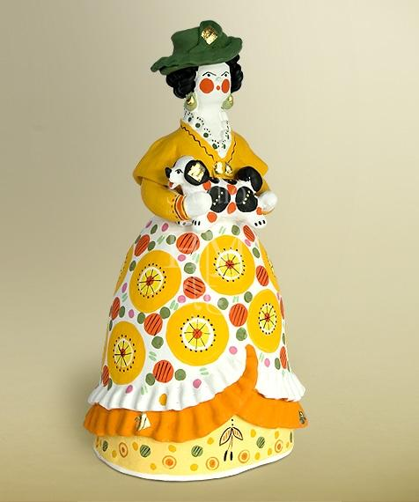
АКТУАЛЬНОСТЬ:
Сегодня очень важна готовность человека действовать инициативно и творчески при любых обстоятельствах – этот социальный запрос соответствует потребностям ребёнка быть самостоятельным, знать и уметь использовать свои возможности. В период старшего дошкольного возраста, дети отличаются огромным стремлением к творчеству, познанию, активной деятельности.

Slide 4
ТЕОРЕТИЧЕСКАЯ ЧАСТЬ ОПЫТА РАБОТЫ:
1.Пояснительная записка
2. Цели и задачи. Ожидаемый результат
3. Организация и содержание работы
4. Перспективно-тематическое планирование
5. Библиографический список
6. Приложение

Slide 5
ЦЕЛЬ ОПЫТА РАБОТЫ:
Развитие творческих способностей детей
посредством работы с глиной.
Развитие мелкой моторики.
Сохранение психического здоровья детей.

Slide 6
ЗАДАЧИ ОПЫТА РАБОТЫ:
ОБРАЗОВАТЕЛЬНЫЕ:
Формировать представления детей о многообразии предметов народного декоративно-прикладного искусства.
Познакомить:
с искусством дымковского промысла;
с конструктивным, комбинированным и пластическим способом лепки из глины;
3. Учить детей лепить и украшать поделки из глины в соответствии с традициями дымковского промысла.

Slide 7
ЗАДАЧИ ОПЫТА РАБОТЫ:
РАЗВИВАЮЩИЕ:
1. Развивать эстетическое восприятие мира у дошкольников, формировать эстетический вкус.
2. Развивать творчество и фантазию, ассоциативное мышление и любознательность, наблюдательность и воображение с учетом их возможностей самореализации в художественной деятельности.

Slide 8
ЗАДАЧИ ОПЫТА РАБОТЫ:
ВОСПИТЫВАЮЩИЕ:
1. Воспитывать уважительное отношение к труду народных мастеров; национальную гордость за мастерство русского народа.
2. Воспитывать устойчивый интерес к произведениям декоративно-прикладного искусства.

Slide 9
НАУЧНОСТЬ:
Образовательная деятельность строится
на основе:
ПРОГРАММЫ О. А. СОЛОМЕННИКОВОЙ
«РАДОСТЬ ТВОРЧЕСТВА», ПОД ОБЩЕЙ РЕДАКЦИЕЙ: Т. С. КОМАРОВОЙ, В. В. ГЕРБОВОЙ.
Система занятий построена в соответствии с:
КОНЦЕПЦИЕЙ ЭСТЕТИЧЕСКОГО ВОСПИТАНИЯ И РАЗВИТИЯ ДОШКОЛЬНИКОВ.

Slide 10
УЧИТЫВАЛИСЬ ТРЕБОВАНИЯ:
«Закона об образовании РФ»,
Конституции РФ,
Конвенции о правах ребенка,
Санитарно – эпидемиологических правил и норм СаНПиНа,
Примерной основной образовательной программы «От рождения до школы» под редакцией Н.Е. Вераксы, Т.С. Комаровой, М.А. Васильевой,
Основополагающим положениям (принципам, подходам) современной педагогики, психологии и методике обучения детей дошкольного возраста.

Slide 11
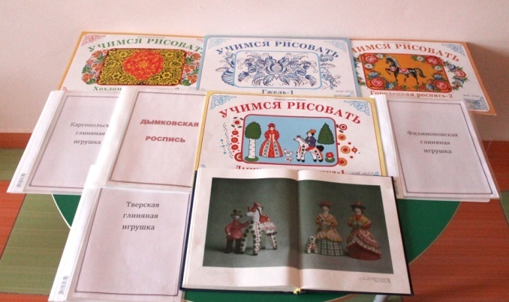
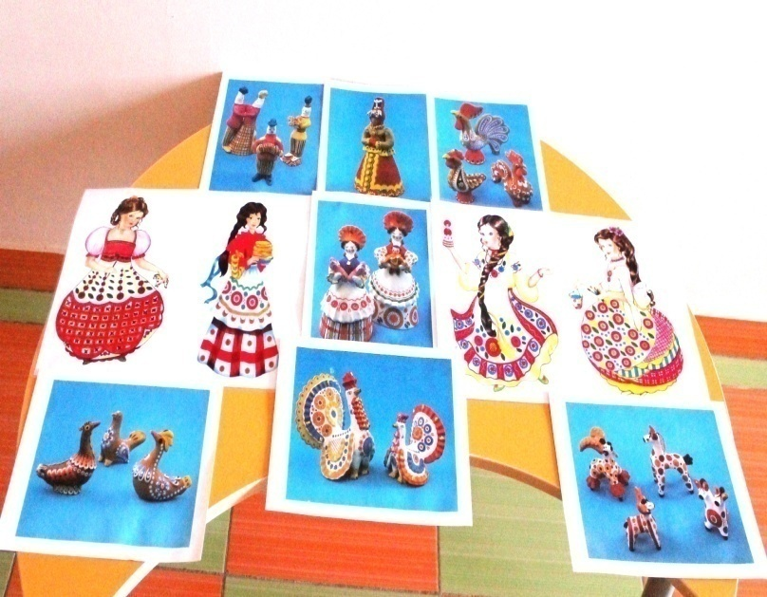
МЕТОДЫ И ПРИЕМЫ:
НАГЛЯДНЫЕ:
рассматривание иллюстраций, глиняных дымковских игрушек

Slide 12
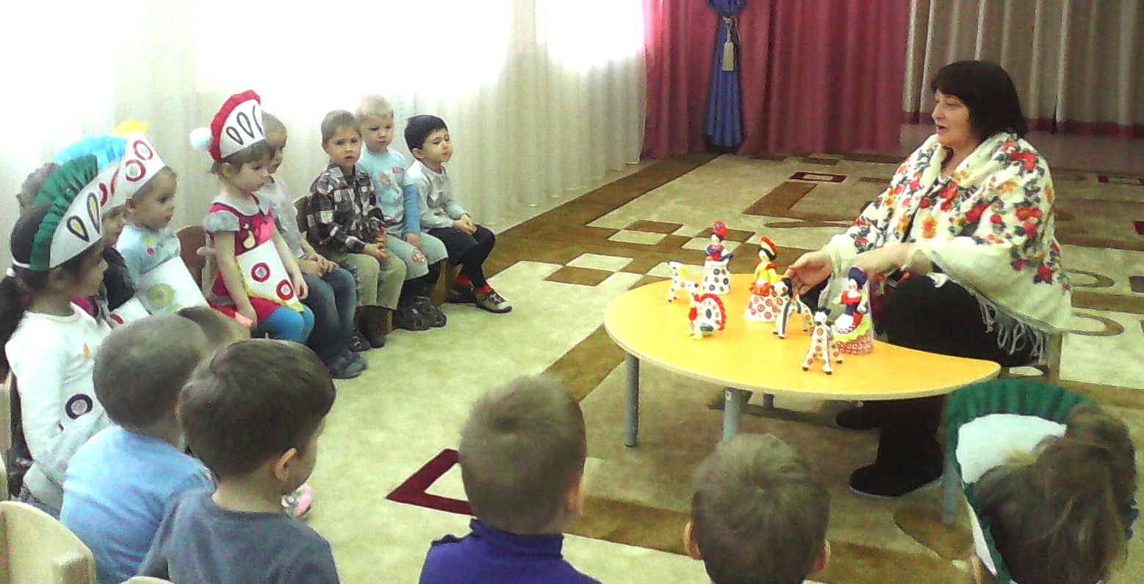
МЕТОДЫ И ПРИЕМЫ:
СЛОВЕСНЫЕ: беседа, рассказ педагога, чтение художественной литературы

Slide 13
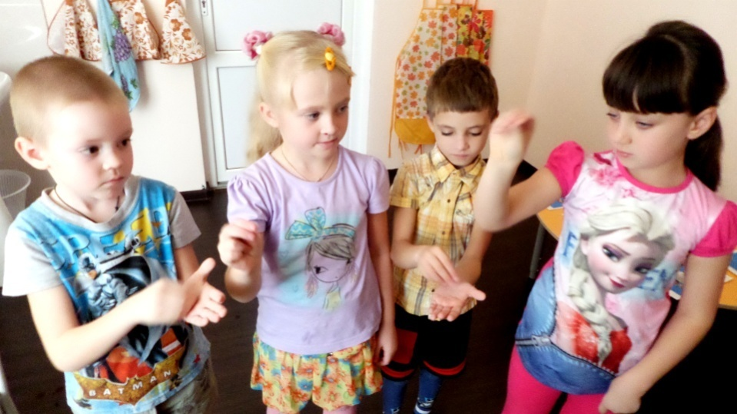
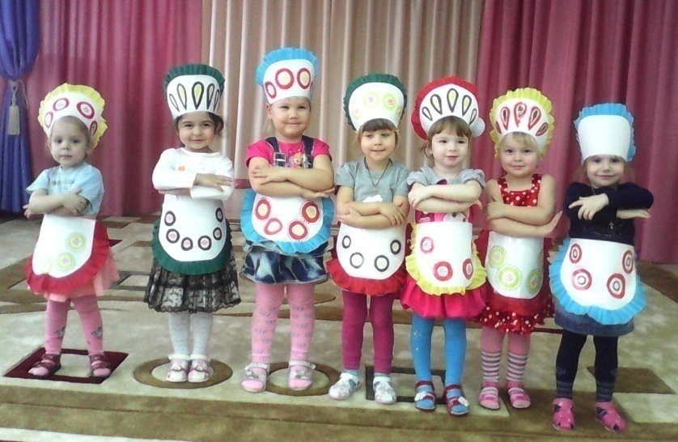
МЕТОДЫ И ПРИЕМЫ:
ИГРОВЫЕ: дидактическая игра «Дымка», игры-упражнения (пальчиковые), игры-развлечения.

Slide 14
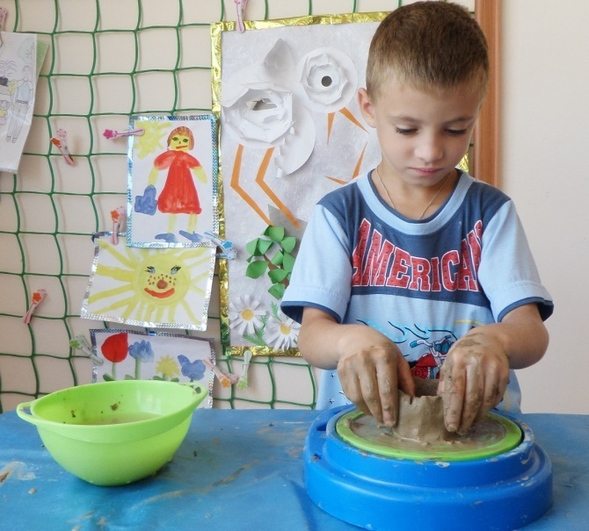
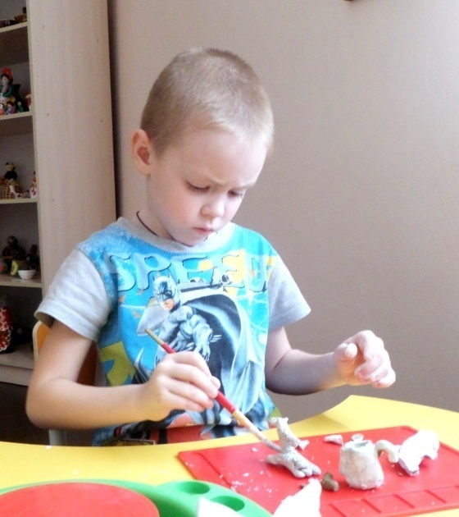
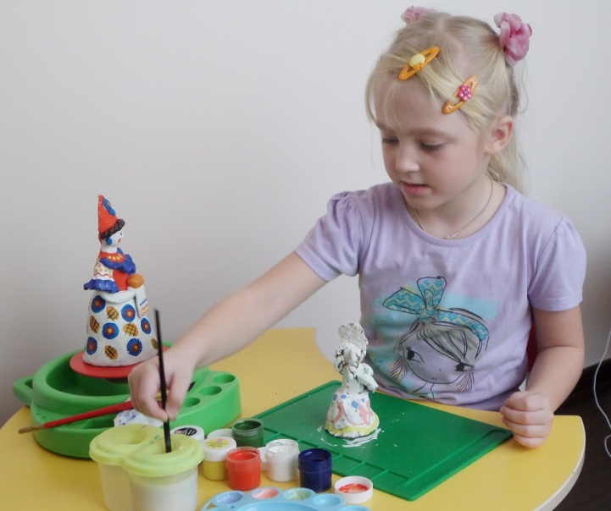
МЕТОДЫ И ПРИЕМЫ:
ПРАКТИЧЕСКИЕ: изготовление дымковских игрушек; буклетов и памяток для родителей.

Slide 15
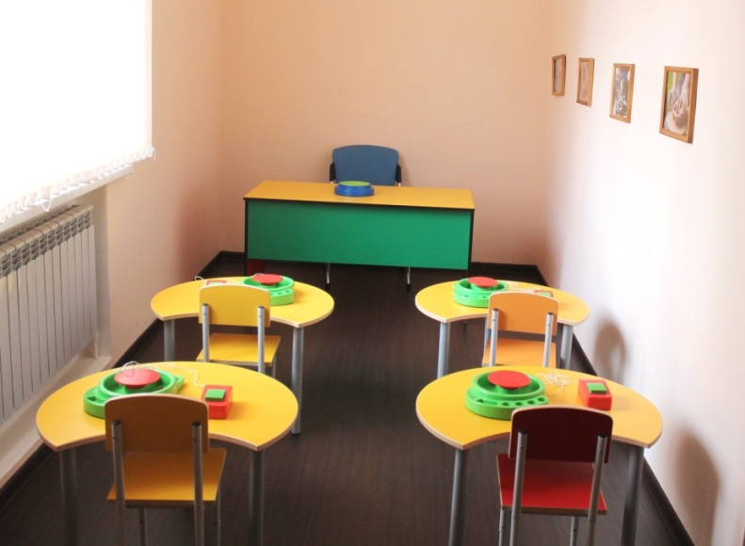
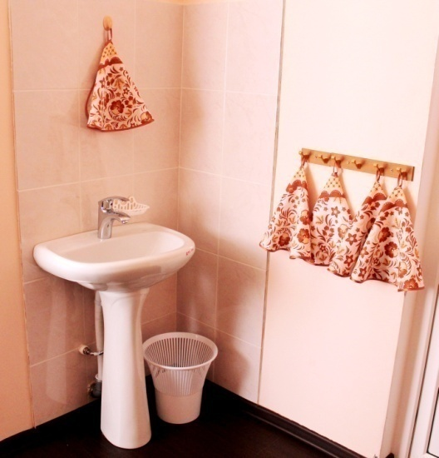
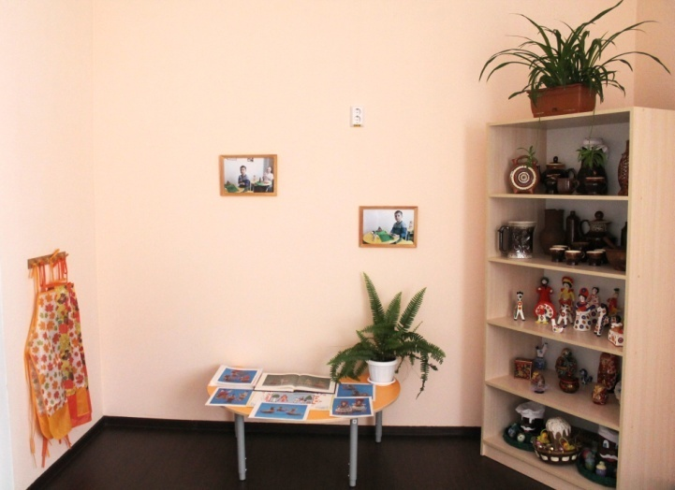
Для организации занятий с дошкольниками лепкой из глины в нашем детском саду созданы благоприятные условия, это:
Гончарная мастерская

Slide 16
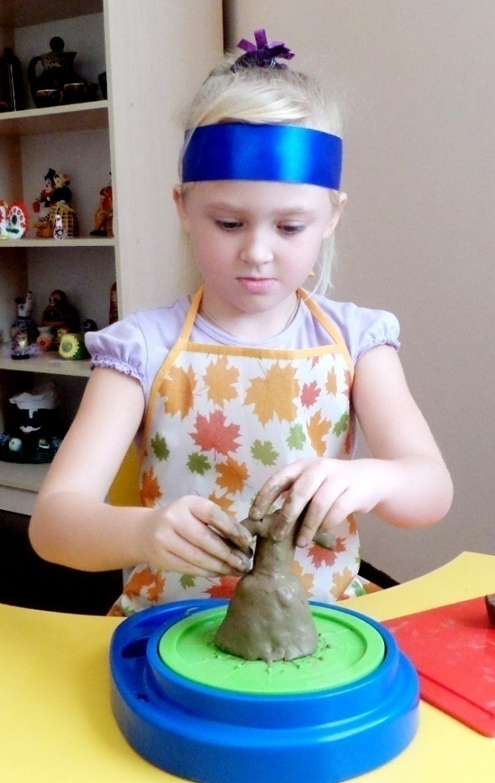
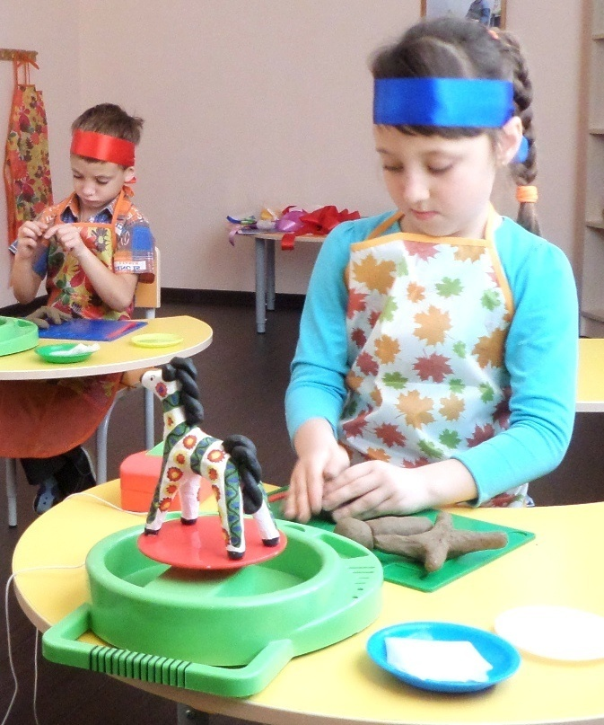
СОВРЕМЕННОЕ ОБОРУДОВАНИЕ (ГОНЧАРНЫЕ КРУГИ)

Slide 17
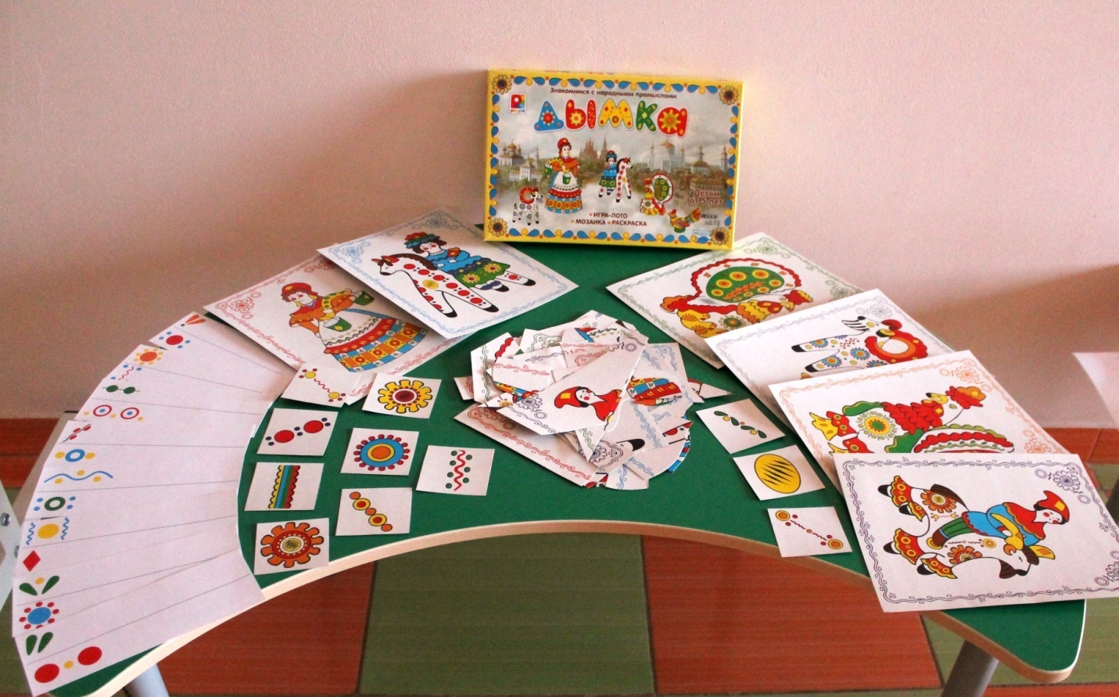
ДИДАКТИЧЕСКИЙ И ДЕМОНСТРАЦИОННЫЙ МАТЕРИАЛ

Slide 18
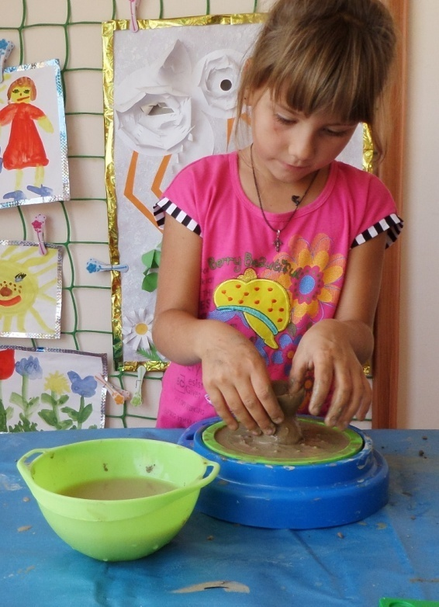
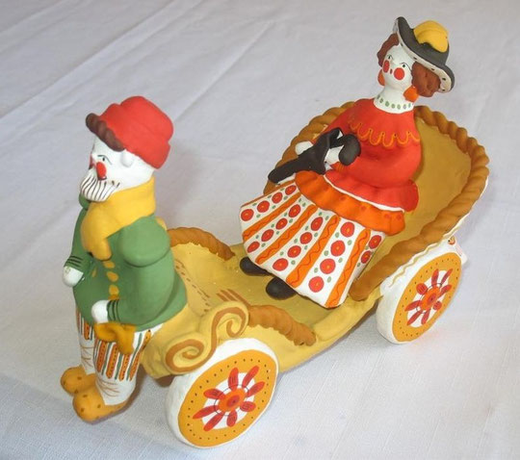
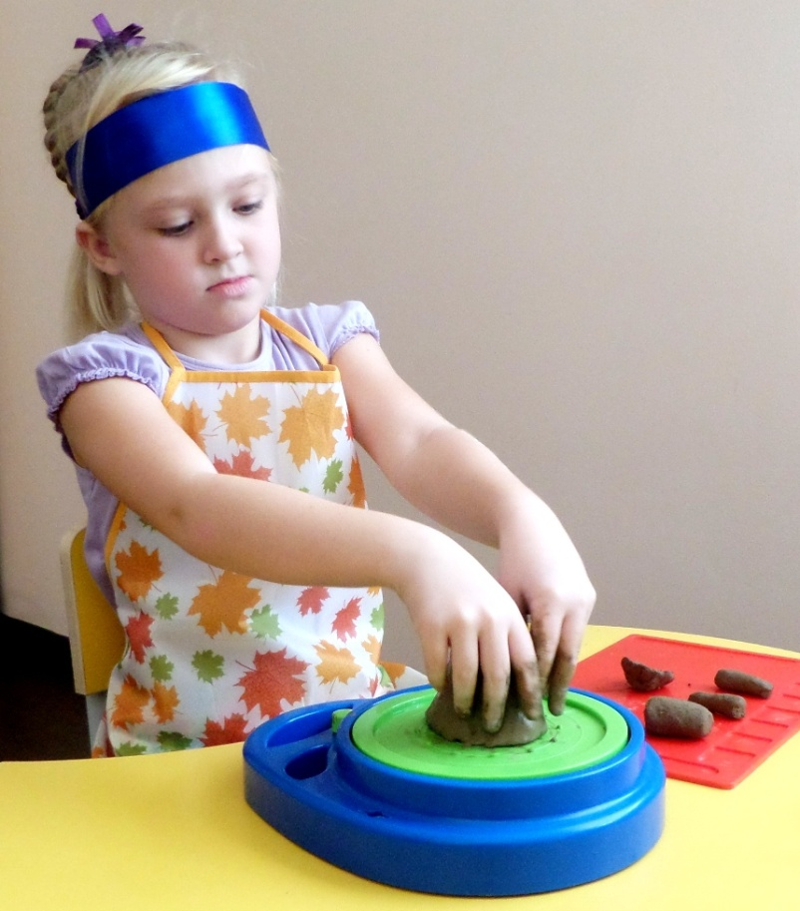
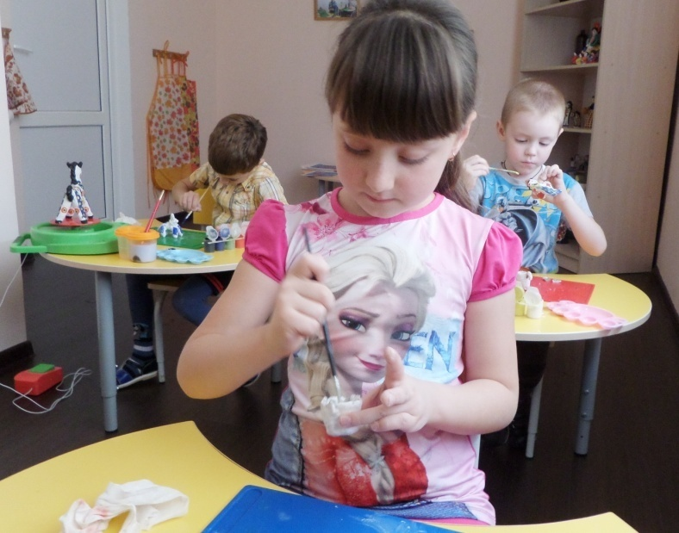

Slide 19
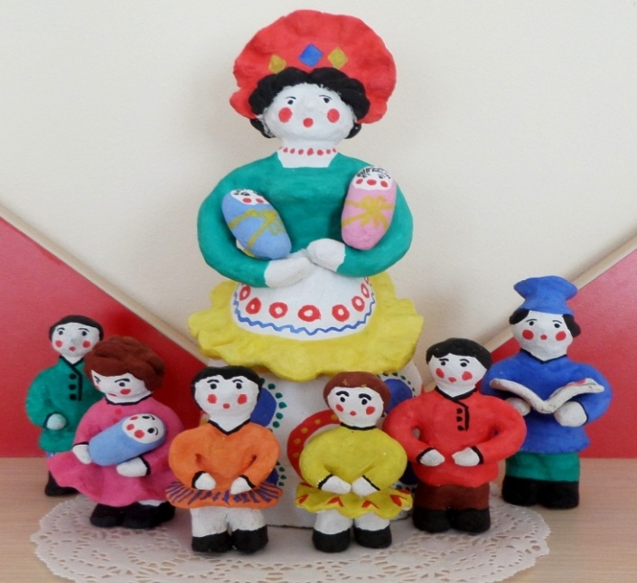
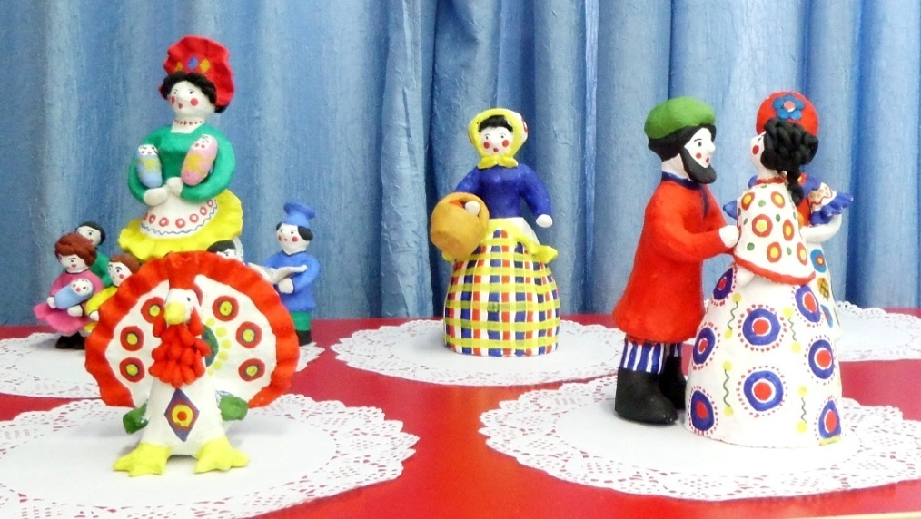
СРОКИ РЕАЛИЗАЦИИ ОПЫТА РАБОТЫ:
В сентябре 2014 года материал по теме: «Волшебница глина» был систематизирован,
и сразу же началась его апробация .

Slide 20
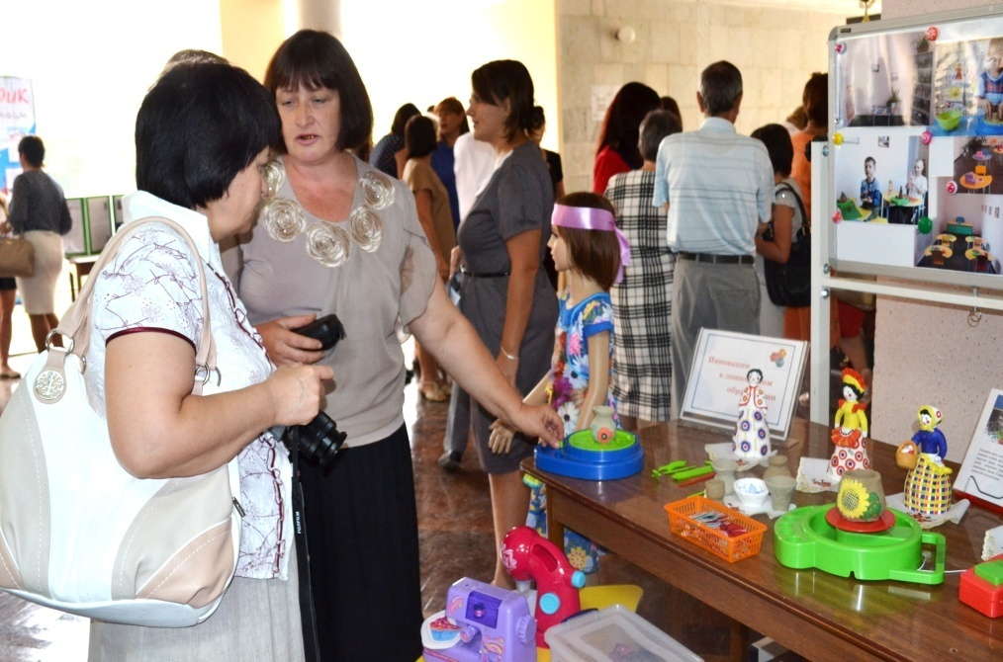
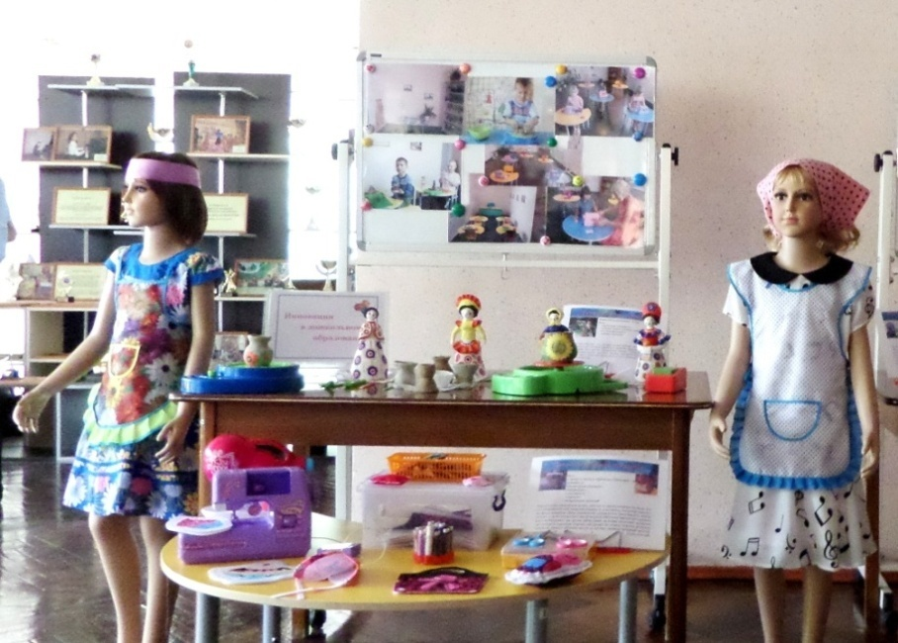
В августе 2015 года в рамках прохождения районного Августовского педагогического совещания участвовала с презентацией гончарного оборудования и продуктами детской деятельности.

Slide 21
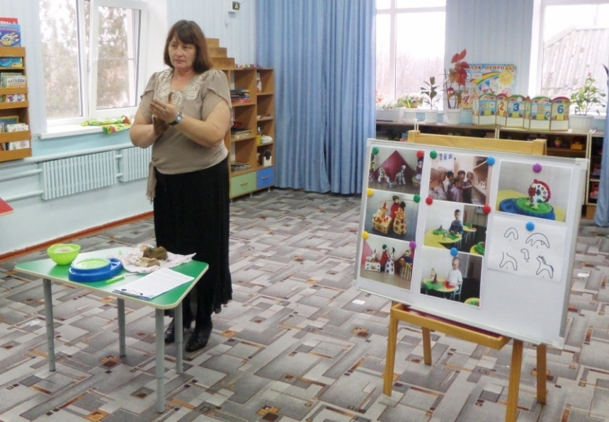
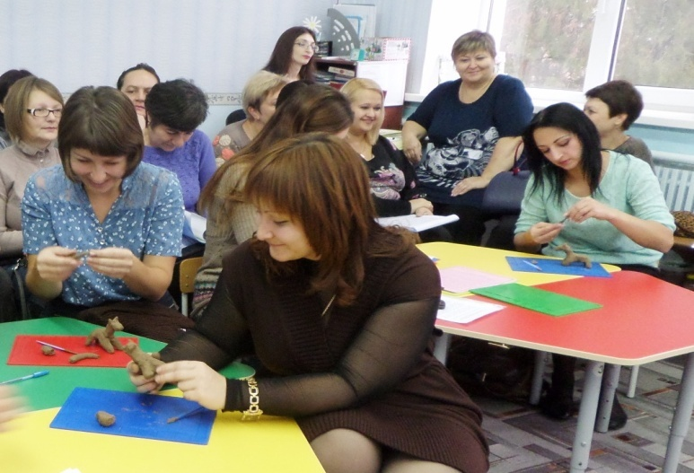
В ноябре 2015 г. выступление на районном методическом объединении педагогов на базе ДОУ № 4 «Красная Шапочка» с сообщением из опыта работы: «Волшебница глина», провела мастер-класс с участниками МО по изготовлению дымковской игрушки.

Slide 22
В ноябре 2015 года опыт работы по теме: «Волшебница глина» был представлен на совете педагогов, в результате чего был признан обобщённым на уровне ДОУ и рекомендован педагогам.
Опыт работы рассчитан на один год обучения. Во время обучения дети знакомятся с техническими приёмами лепки животных, выполненных в дымке, а также с миром людей (барышни). Встречи проводятся групповым способом (4 – 6 человек) 2 раза в неделю по 30 мин. во второй половине дня.

Slide 23
ОЖИДАЕМЫЙ РЕЗУЛЬТАТ:
Освоение разными способами выполнения работ из глины.
Повышение уровня развития творческих изобразительных способностей дошкольников.
Расширение кругозора дошкольников
Повышение эмоционально – нравственного и творческого потенциала дошкольников.
Укрепление мышц кисти руки, развитие мелкой моторики рук.

Slide 24
ПЕРВЫЕ РЕЗУЛЬТАТЫ:
Формирование хороших технических навыков в работе с глиной.
Устойчивый интерес к творческой работе.
Развитие умения ставить задачу и самостоятельно добиваться конечного результата.
Активное стимулирование речевых центров, пополнился словарный запас.
Расширение кругозора детей.
Положительная динамика в эмоциональном сфере, повышение самооценки детей.

Slide 25
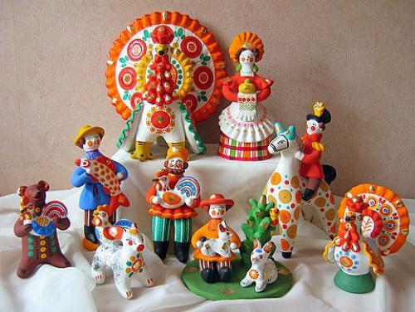
«Руки учат голову, затем поумневшая голова учит руки, а умные руки снова способствуют развитию мозга».
И.П. Павлов

Slide 26
СПАСИБО ЗА ВНИМАНИЕ!

